Slide 1
Использование здоровьесберегающих технологий в средней группе «Теремок»
Воспитатели:
Ктиторова М.В.
Беккер Т.Г.

Slide 2


Slide 3
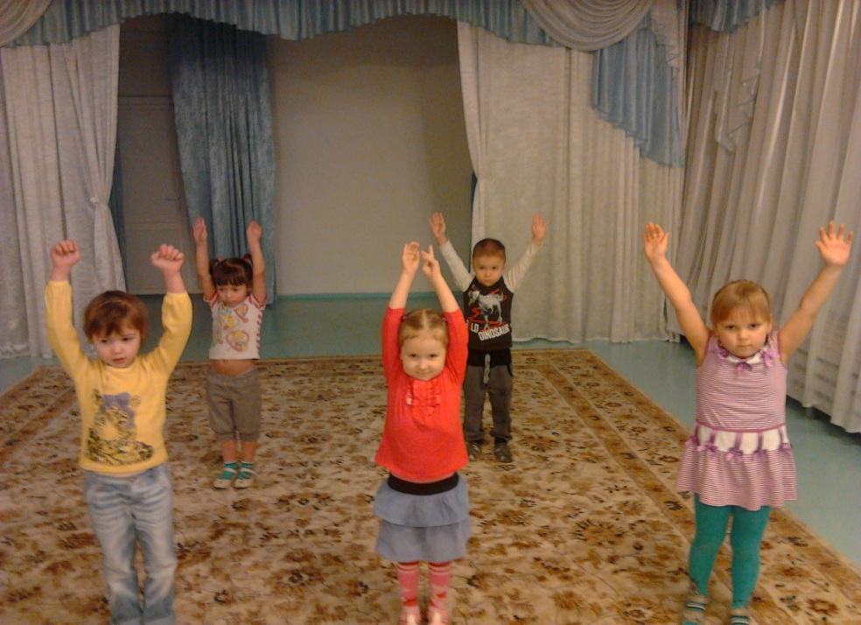
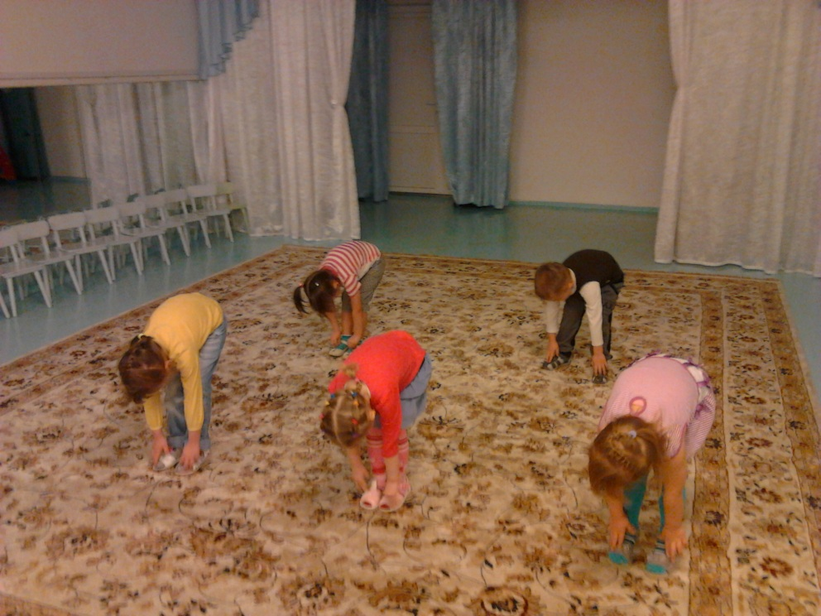
Мы зарядкой заниматься
Начинаем по утрам,
Чтобы реже обращаться
За советом к докторам!!!

Slide 4
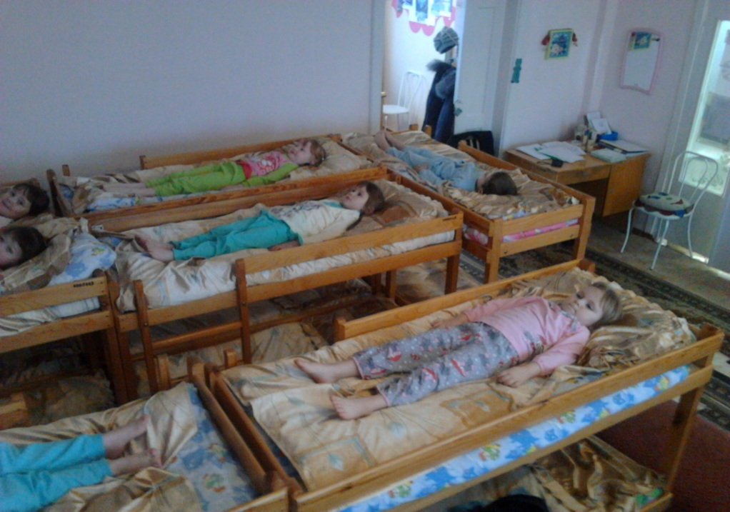
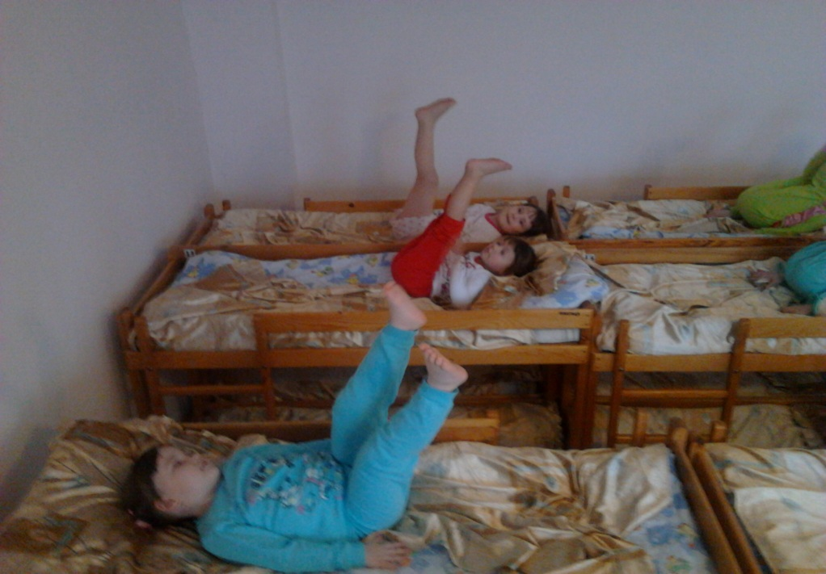
Вот уже вставать пора!
Просыпайся детвора!!!
Ручки ,ножки,щёчки,ушки
Очень любят потягушки .

Slide 5
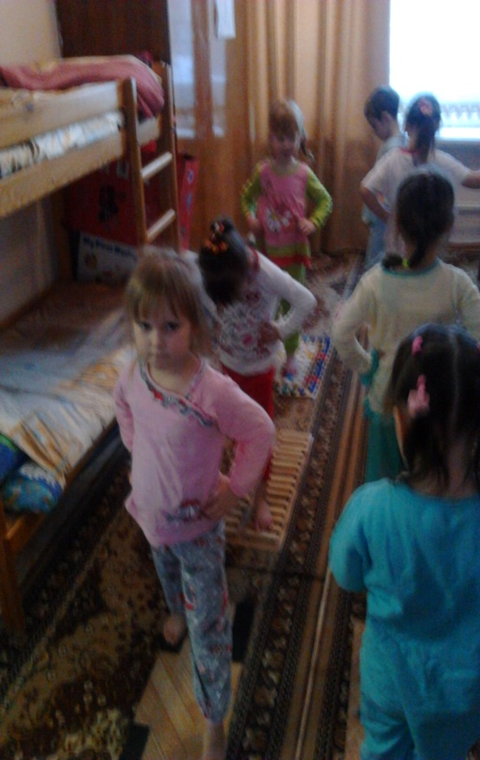
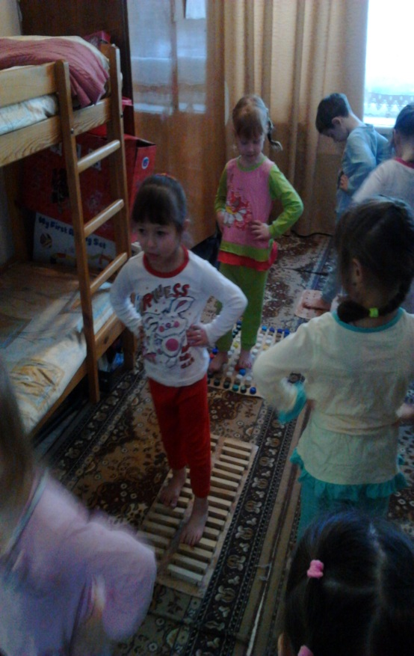
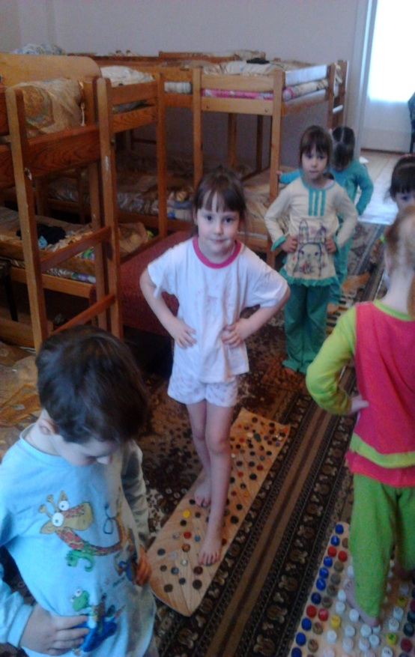
Что за ножечки у нас!
Разомнем мы их сейчас
Пяточки мы не забудем,
Тоже разминать их будем

Slide 6
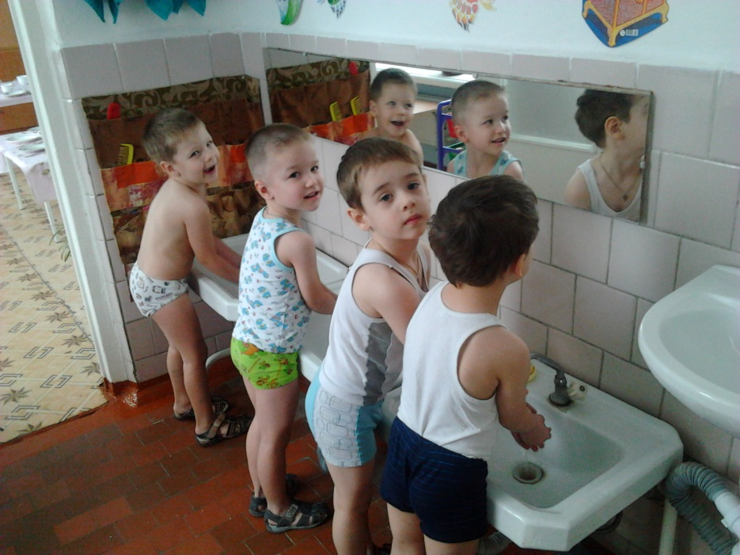
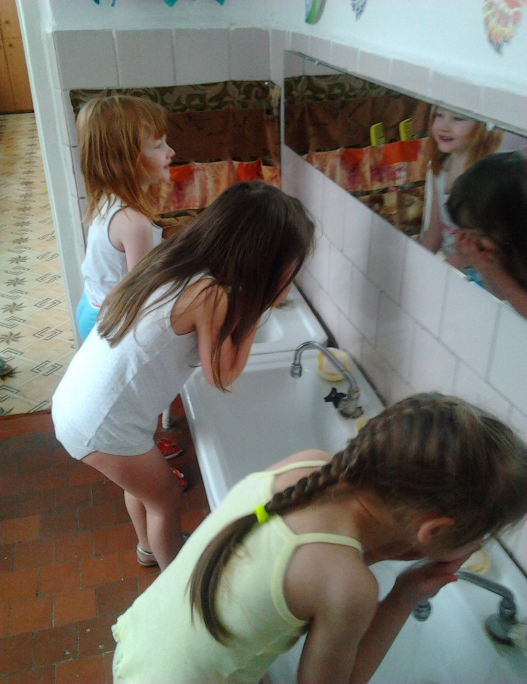
Кто горячей водой умывается,
Называется молодцом.
Кто холодной водой умывается,
Называется храбрецом.
А кто не умывается,
Никак не называется

Slide 7
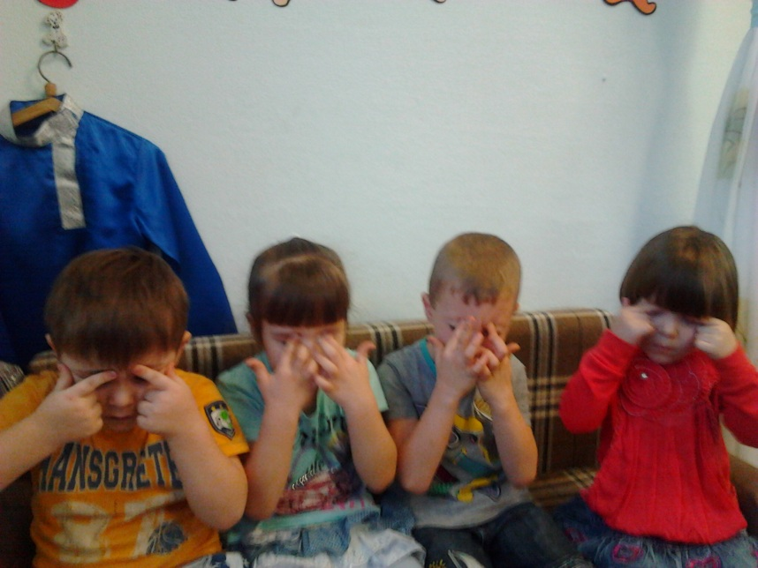
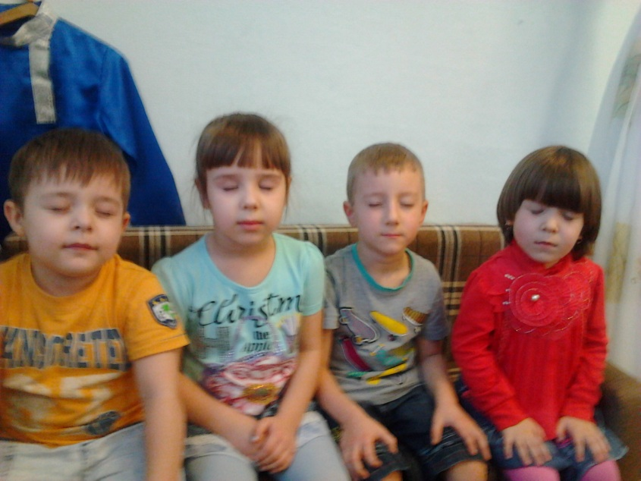
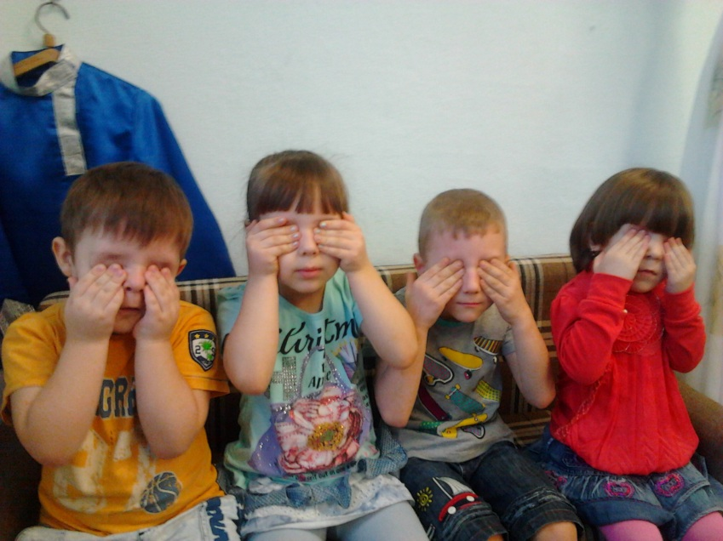
Мы гимнастику для глаз
Выполняем каждый раз.
Вправо, влево, кругом, вниз,
Повторить ты не ленись.

Slide 8
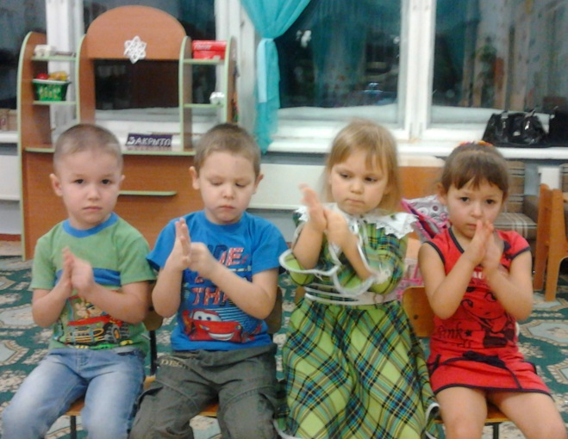
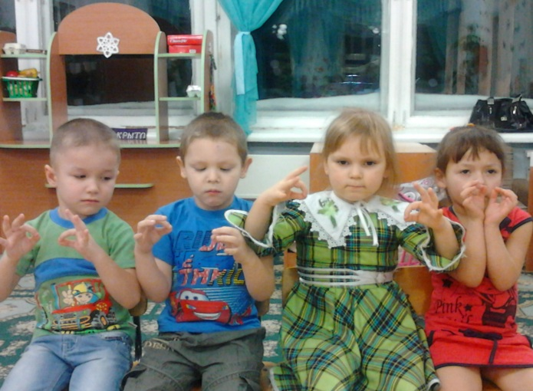
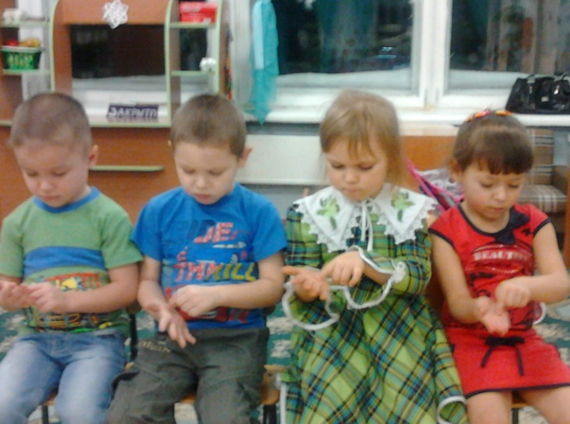
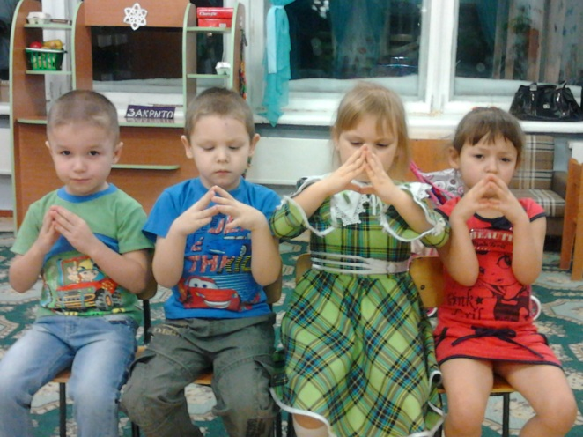
Осенью, летом,
Весной и зимой
Десять помощников
Дружат со мной.
Все такие нужные,
Крепкие и дружные.

Slide 9
«Забота о здоровье —
это важнейший труд воспитателя. От жизнерадостности, бодрости детей зависит их духовная жизнь, мировоззрение, умственное развитие, прочность знаний, вера в свои силы»

